Slide 1
Supplement measurement of short-lived nuclide of particulate using comparative measurements between HPGe and radon detectors
Young Jin Park
Korea Atomic Energy Research Institute
Notes:
라돈 검출기를 이용하여 주변의 라돈, 토론 붕괴 핵종이 미세먼지 채집기 내부의 단반감기 핵종 측정에 영향을 얼마나 미치는가에 대해 확인을 하는 연구를 하였습니다.

Slide 2
CONTENTS
Introduction
Experiment
Results
Conclusion
Notes:
저희가 왜 이 연구를 하는지 그리고 이 연구에서 보완할 점을 찾기 위해 한 작업들, 현재 내린 결론에 대해 서술하였습니다

Slide 3
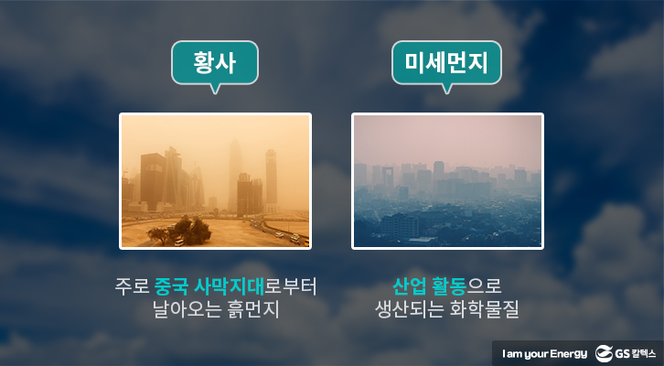
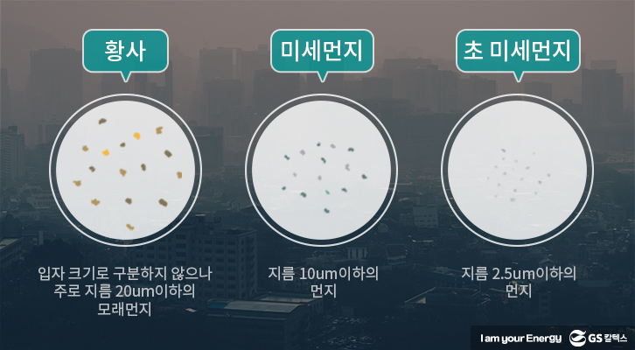
Introduction – Particulate ?
Reference : GS 칼텍스
Notes:
미세먼지는 대다수의 인식이 황사와 비슷한 개념으로 알고 있습니다.
하지만 미세먼지는 황사와 달리 오염원을 규정 짓기 어렵고 크기는 황사보다 작으며 다양한 화학물질로 이루어져 있습니다.
미세먼지 흡입으로 호흡기 질환이나 혈전 등의 리스크가 발생할 수 있으며 미세먼지의 모니터링이 정확히 이루어져야 할 것으로 보입니다.

Slide 4
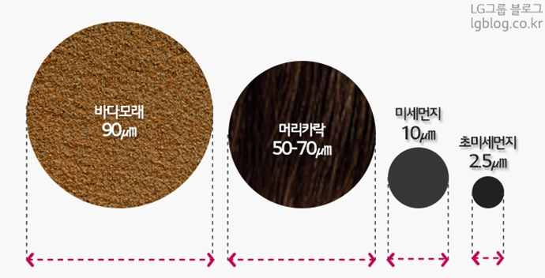
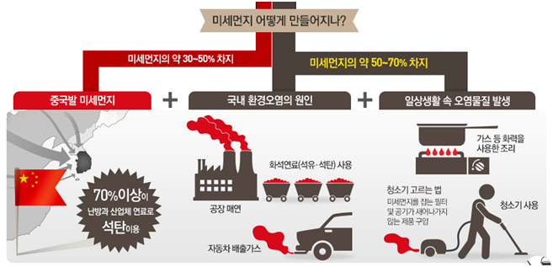
Introduction – The need for nuclide analysis
Reference : lgbolg.co.kr
Reference : 조선일보
극소량의 다원소 물질을 분석하는 기술이 필요
미세먼지 오염원을 평가하는 기술이 필요
Notes:
하지만 미세먼지는 PM10 의 미세먼지와 PM2.5 의 초미세먼지로 나뉘게 되는데,
미세먼지의 크기는 머리카락의 두께보다 훨씬 작은 사이즈이고 물질의 구성이 복잡합니다.
미세먼지는 오른쪽 그림과 같이 다양한 곳에서 발생을 하게 됩니다.

Slide 5
Introduction – Goal of Research
방사화 분석 이용 연구
방사화 분석을 이용하여 미세먼지 분석
시료 내 방사능 분석
분석 결과에 따른 역학 분석
모니터링
오염원 분석
방사선량률을 이용하여 자동 감시망 구축
방사성 물질을 이용하여 오염원 평가
5
Notes:
이를 위하여 미세먼지를 방사화 분석을 하여 시료내에 방사능 분석을 하는 것을 시작으로
미세먼지의 모니터링을 구축하고 오염원을 최대한 정확하게 평가하는 것을 목표로 하고 있습니다.

Slide 6
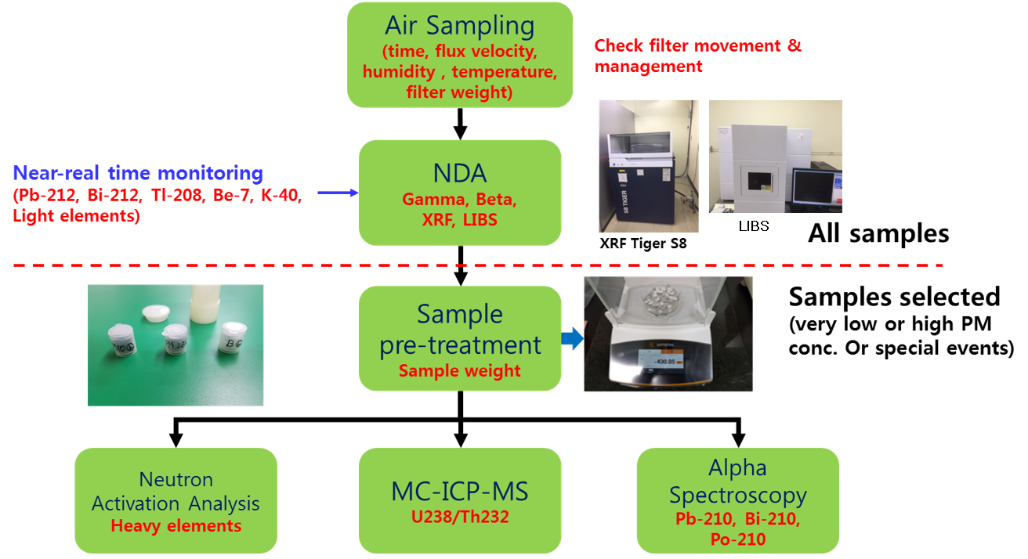
Introduction – Research process
Real time monitoring
6
Notes:
저희 연구소에서 방사화 분석을 하기 위한 연구는 다음과 같은 절차를 계획 중입니다.
LISB 원소조성 측정, MC-ICP-MS – 플라즈마 질량 분석법
XRF - X선 형광 분석법

Slide 7
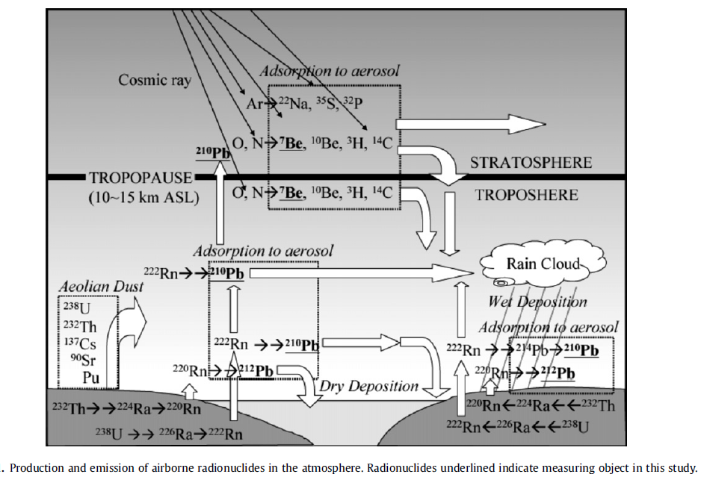
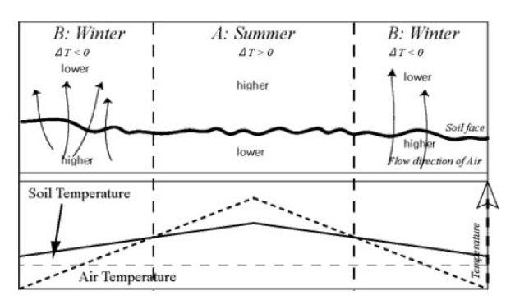
Experiment – movement of radionuclide
핵종의 이동 경로(미세먼지)
대기와 토양에서의 공기의 흐름(라돈)
Reference : 전라북도 보건환경연구원
Reference : T.Abe (2010)
Notes:
장반감기 핵종인 Be7 이나 210 Pb 는 검출될 시 해외 발이라는 것을 확인
단반감기 핵종의 경우에는 같이 국내 발일 가능성이 높습니다.
또한 오른쪽의 그림과 같이 온도에 따라 토양의 온도가 대기의 온도보다 높을 경우에

Slide 8
Experiment – measurement place & timeline
중국에서 월경하는 미세먼지도 고려하기 위해 국내 미세먼지의 영향이 적은 곳에서 포집
섬
해안가
고지대
중국에서 불어오는 서풍의 영향을 직접적으로 받는 지역
라돈과 토론의 농도가 낮기 때문에 대상 핵종인 ²¹⁰Pb, ²¹²Pb, ²¹⁴Pb의 발생이 적음
포집되는 미세먼지에서 국내 발생 핵종의 농도가 낮을 것으로
편서풍이 부는 것과 낮에 해풍이 부는 점을 고려해 낮 시간대의 데이터만 사용할 수도 있음
고도가 높은 지역에서도 대상 핵종이 낮게 관측
해발고도가 특정 높이를 넘어서면 대기 확산이 활발하게 이루어져서 먼 곳의 미세먼지 수집이 용이
Notes:
섬, 해안가, 고지대의 조건을 찾아본 결과 서해안 가의 고도가 높은 섬에서
포집하는 것이 유리할 것이라 보고 있고 이쪽을 중심으로 측정을 할 계획입니다.

Slide 9
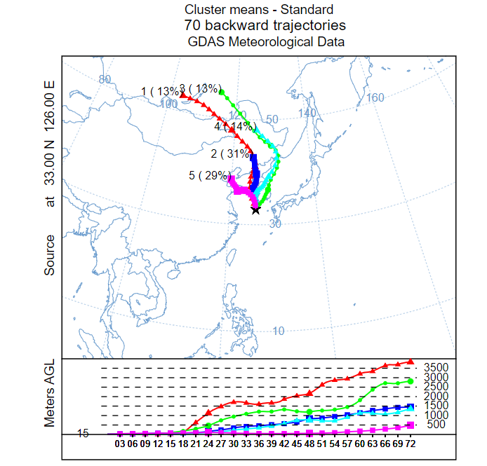
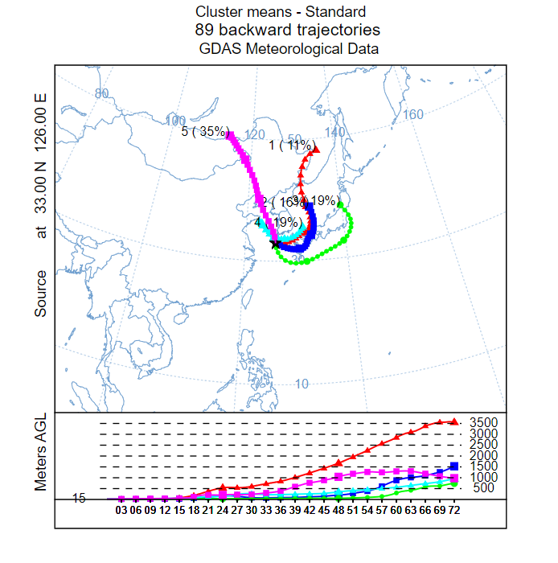
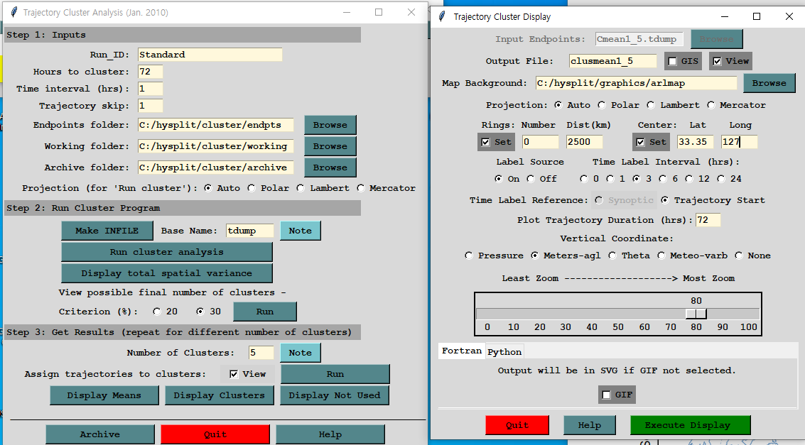
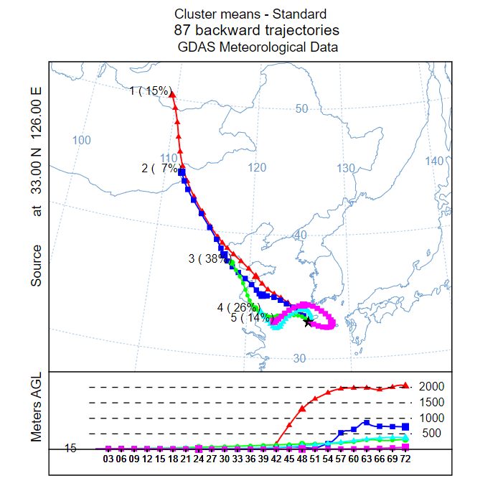
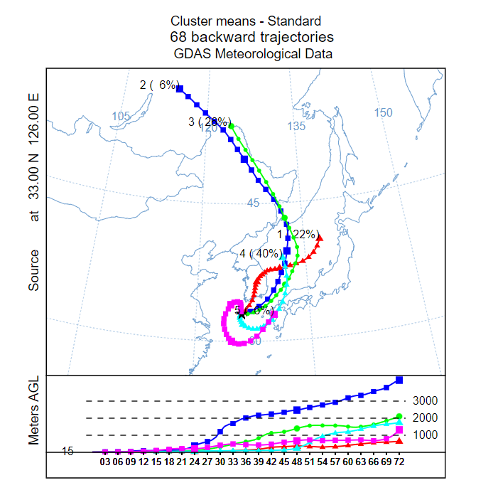
Experiment – Prediction of flow of atmosphere
Hysplit 프로그램을 이용하여 대기 흐름을 분석
Notes:
외국 발 국내 발 미세먼지의 경로를 예측하기 위하여
cluster 의 수를 조정하여 대기의 흐름을 확인을 하도록 하였습니다.

Slide 10
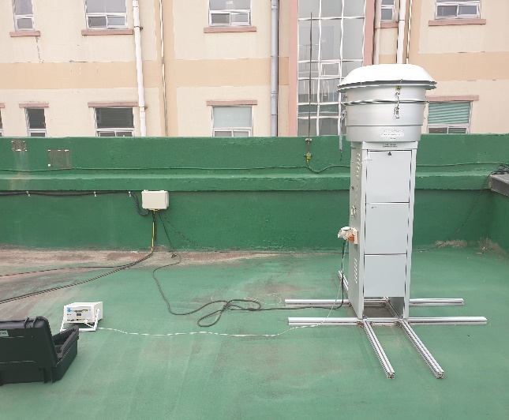
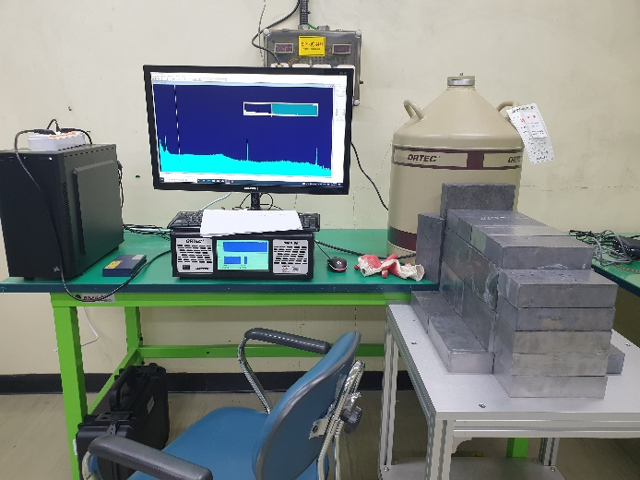
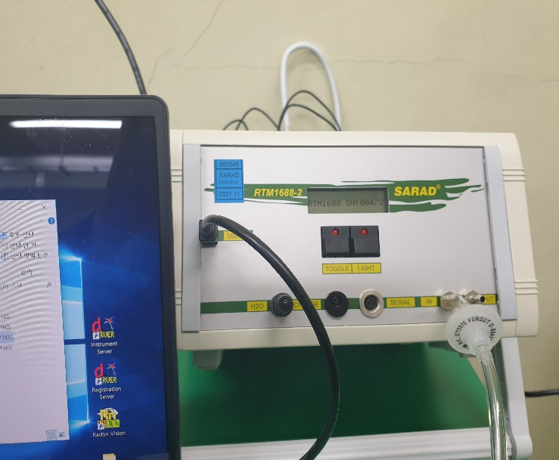
Experiment – measurements of PM and radioactivity
Air sampler(PM10)
HPGe detector
Radon detector
샘플 채집기의 필터 내에서 분석된 단반감기 핵종 => 라돈 검출기 에서 측정되는 단반감기 핵종에 연결 지어서 상관관계를 확인

Slide 11
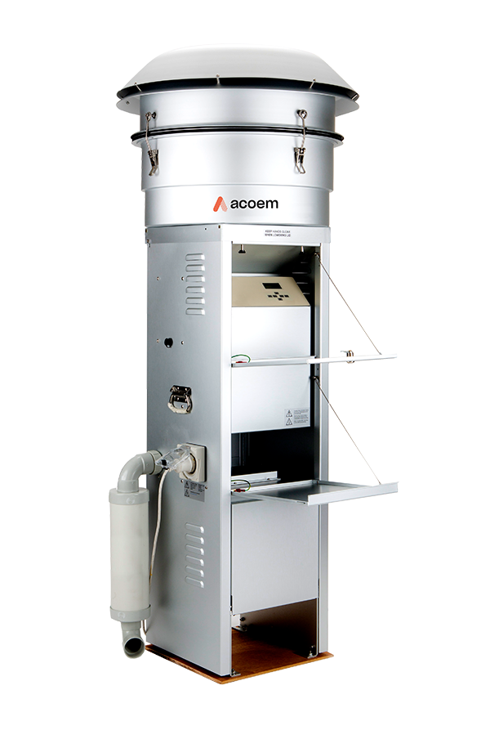
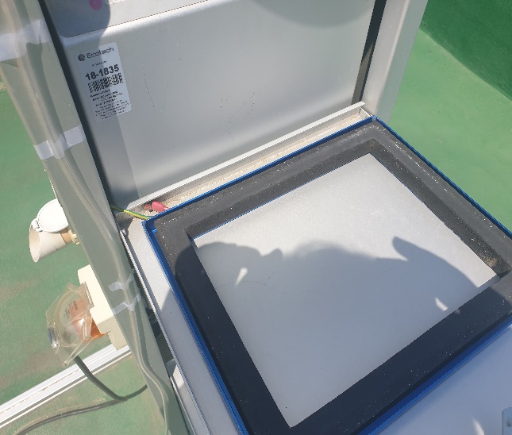
Experiment – Measurements of PM
채집기에서 미세먼지 수집을 가동시키면 유압 차이가 발생
미세먼지들이 필터에 시간에 따라 누적이 됨
필터의 volume 변화를 측정
Air sampler of KAERI(Hivol3000)

Slide 12
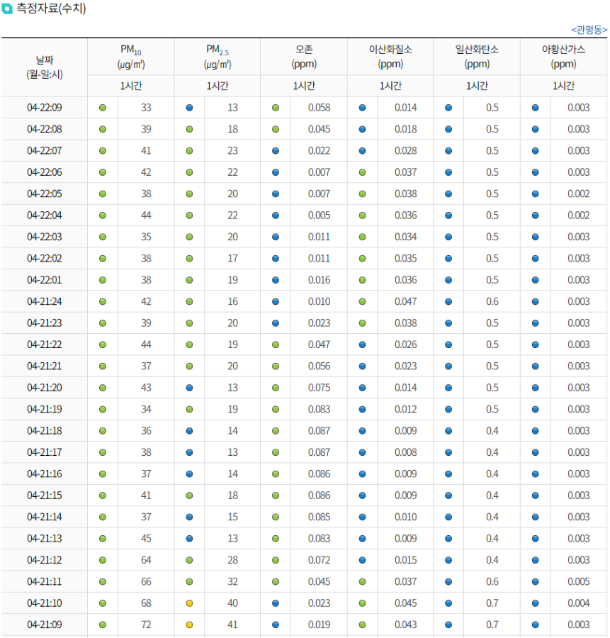
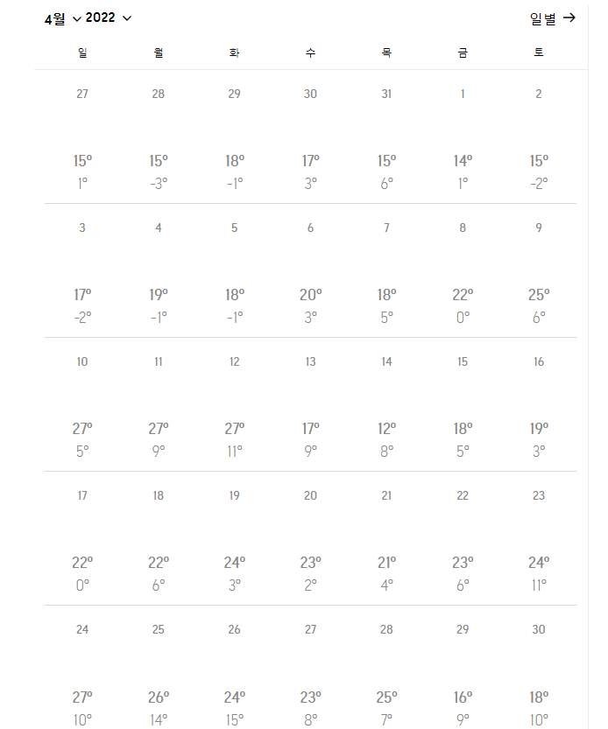
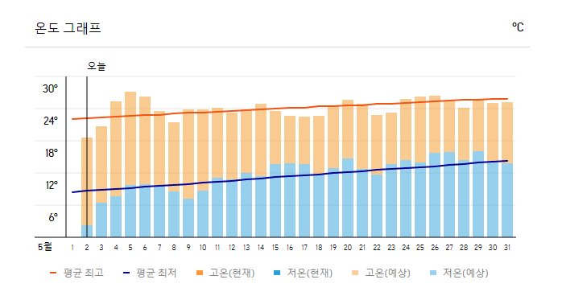
Experiment – Investigating condition of the particulate
Data resource : 실시간 대기 환경 정보 (www.airkorea.or.kr)
Data resource : www.accuweather.com
Notes:
대기 환경 정보 사이트
미세먼지가 날씨와 온도의 영향을 받을 수 있기 때문에
accuweather.com 이란 사이트에서 온도와 날씨 데이터도갖고 와서 분석

Slide 13
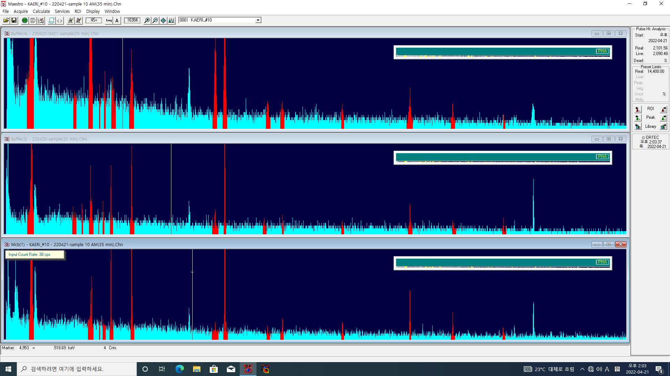
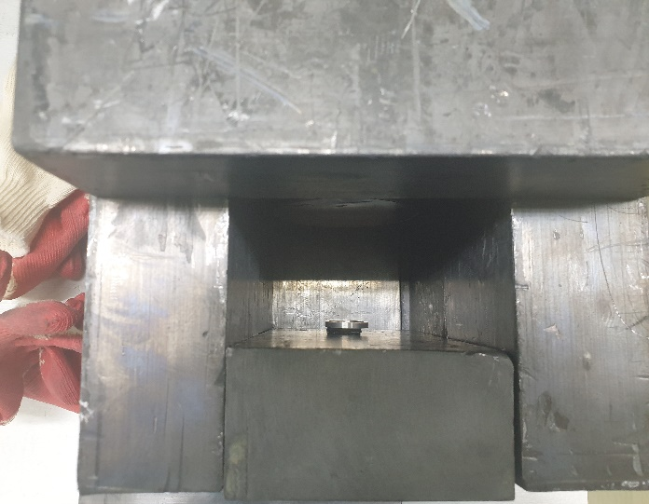
Experiment – Analysis of Radionuclides
Notes:
미세먼지에서 포집된 필터를 3시간 간격으로 교체하여서 교체된 필터를 지퍼백에 넣고
약 1시간 동안 HPGe 검출기로 계측하여 피크를 분석할 것입니다.

Slide 14
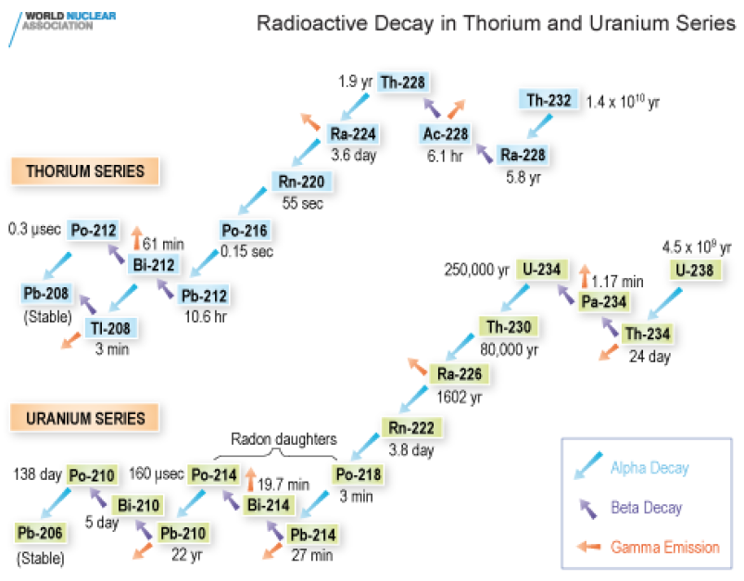
Experiment - Considering impact of ²²⁰Rn, ²²²Rn
미세먼지 내에 존재하는 단반감기 핵종(short-lived radionuclide)의 비율을 분석
²¹²Pb, ²¹⁴Bi, ²¹⁴Pb 는 라돈의 자손 핵종으로 발생됨
라돈의 붕괴로 인해 발생하는 자손 핵종을 확인하고 연관성을 확인
Reference : World Nuclear Association
(www.world-nuclear.org)
Notes:
라돈 검출기는 토론과 라돈을 측정할 수 있는데 212Pb, 214Bi, 214Pb는 라돈의 자손핵종으로 발생할 수 있으므로
라돈 검출기의 라돈 수치와 미세먼지 필터에 방출되는 신호와 연관성을 확인하였습니다.

Slide 15
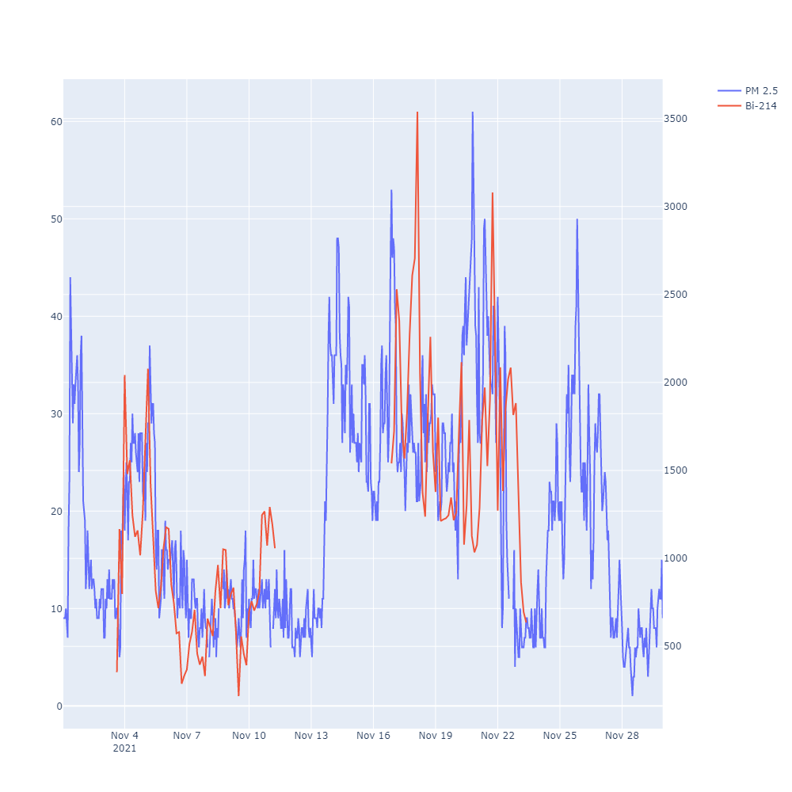
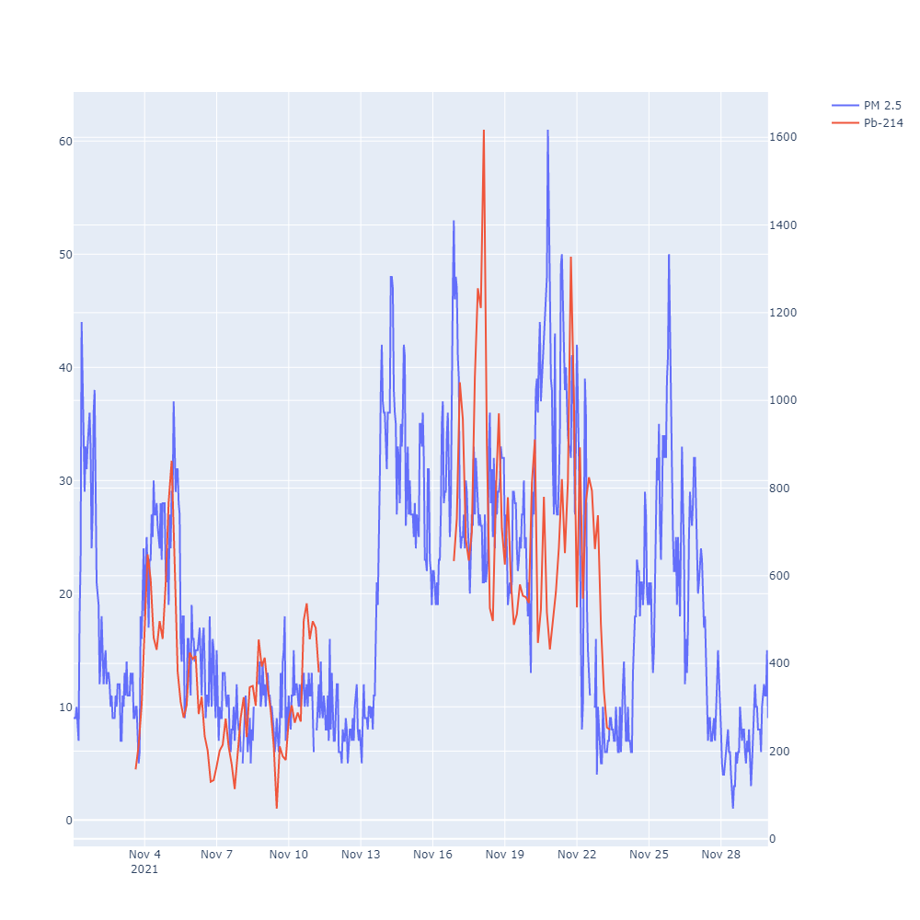
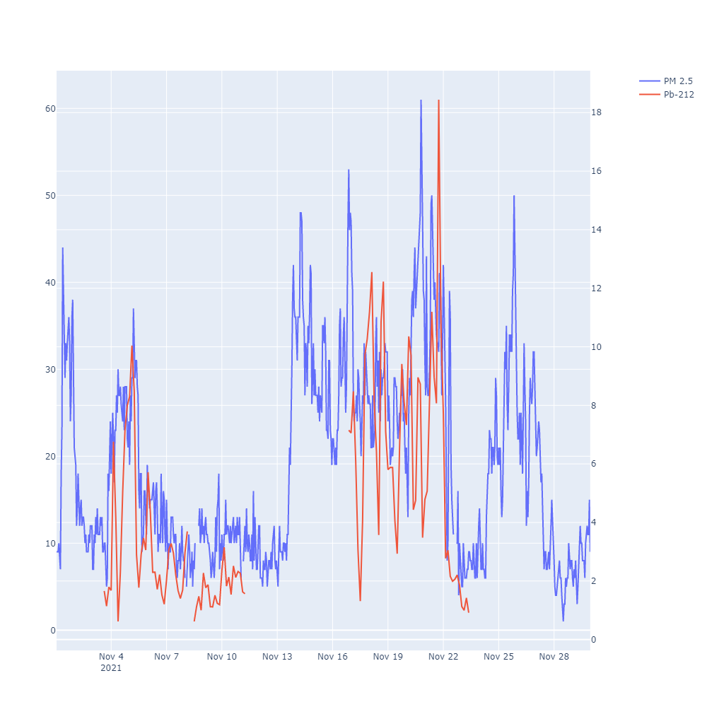
Experiment – past experiment data
(Short-lived radionuclides)
²¹⁴Bi
²¹⁴Pb
²¹²Pb
15
Notes:
214Bi, 214Pb 의 신호가 가장 강하게 나타났다 212Pb 의 신호가 현저하게 낮게 나왔습니다.
방사능 값을 유량으로 나누었을 경우에 “방사성핵종의 양”을 얻습니다
이게 결국 미세먼지를 수집하여 얻는 방법이기 때문에 “단위부피 당 방사성핵종의 양” 을 PM 당 질량에 해당하는 값으로 나누어줘서 비방사능으로 비교하는 것이 옳다고 보임

Slide 16
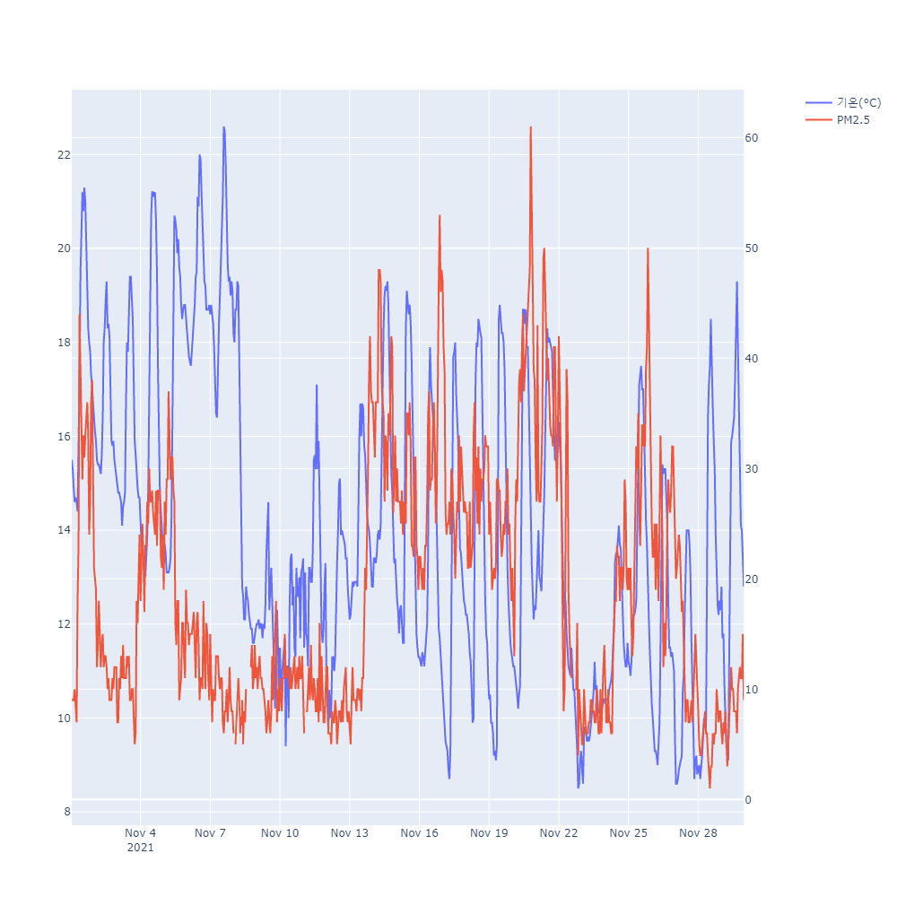
Experiment – past experiment data(temperature and PM)
Notes:
해외 논문에서는 특정 핵종이 온도의 변화에 인한 영향이 있는 것으로 확인
이것은 작년도 데이터에서 온도와 미세먼지를 따로 추출한 결과
데이터의 모수가 더 필요할 것으로 보입니다.

Slide 17

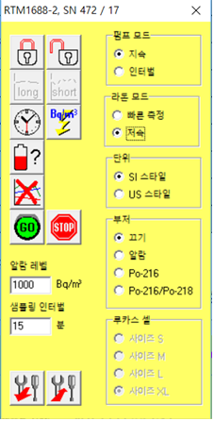
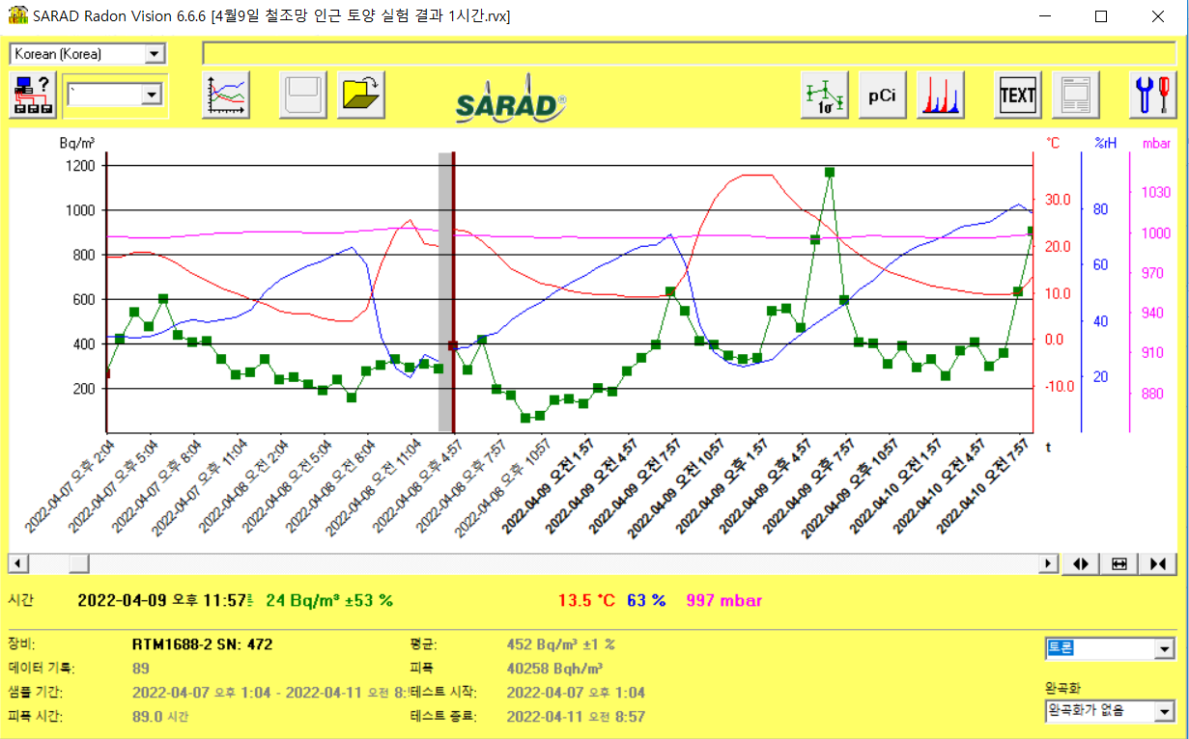
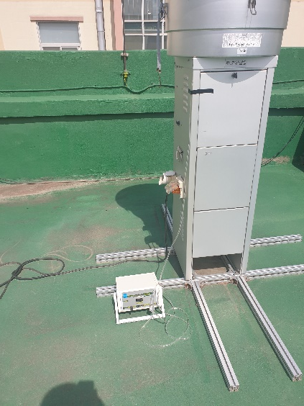
Experiment – measurements of ²²⁰Rn, ²²²Rn
Measurement results
Setting of radon detector
Notes:
라돈 검출기의 세팅을 3시간 간격으로 조정한 후에 미세먼지 채집기와 동시에 가동을 하여서 3시간 간격으로
라돈과 토론 검출 확인하면서 동시에
저마늄 검출기에서 카운트 되는 핵종을 최대한 동시에 확인할 계획입니다.

Slide 18
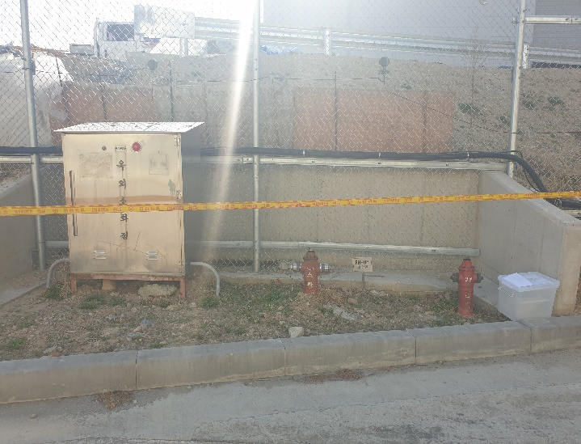


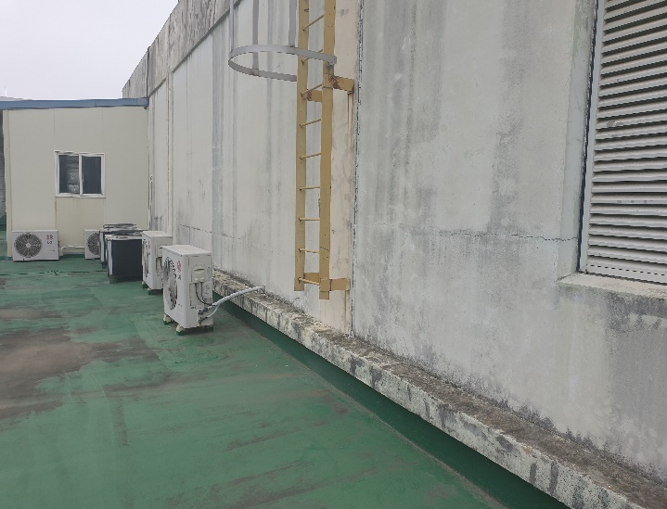
Experiment – Test measurements of Radon detector
Notes:
라돈 검출기의 경우 토론과 라돈이 어느 위치에서 주로 검출이 되며
온도나 습도에 영향을 받는가를 확인하기 위하여 측정 위치를 바꾸었습니다.

Slide 19
Results
 | 핵종 | 반감기 | Energy[Kev]
Short-lived radionuclide | ²¹²Pb | 10.64 h | 238.6
 | ²¹⁴Pb | 26.8 m | 295.1 352
Long-lived radionuclide | ²¹⁰Pb | 22.3 y | 46.5
 | ⁷Be | 53.218 d | 447.6
²¹⁴Pb, ²¹⁴Bi 의 방사능이 주로 검출이 됨
Notes:
오른쪽 그림 comment, 7Be과 210 Pb, 212Pb 의 경우에는 214 Pb 보다 카운트가 적게 이루어졌습니다.
토론의 영향이 거의 없는 것이라 판단이 되는데 이는 토론의 짧은 반감기와 옥상에서 미세먼지 채집기로 수집한 것의 영향이 큰 것으로 보고 있습니다.

Slide 20
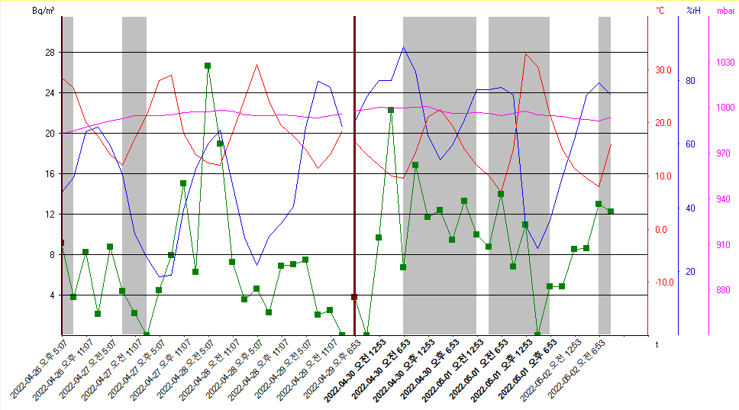
Results –measurements of ²²²Rn
: 옥상 측정 결과
: 토양 측정 결과
Notes:
라돈검출기를 확인을 해본 결과, 라돈검출과 습도와의 연관성을 정비례 관계로 보고 있습니다.
다만 상관계수가 0.5 미만으로 나오기 때문에 상관관계를 명확하게 할꺼면 모수가 많아야 할 것

Slide 21
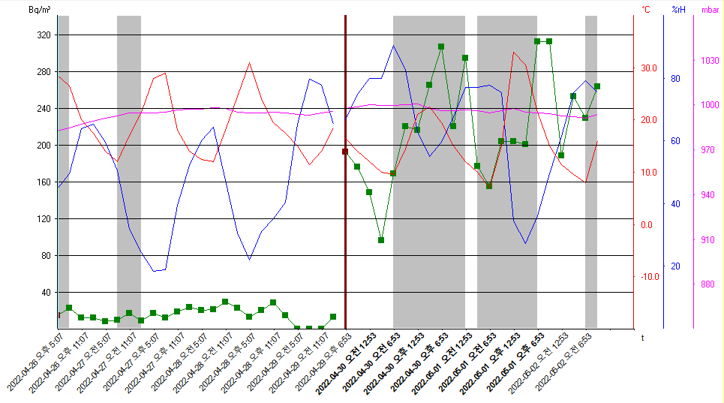
Results –measurements of ²²⁰Rn
: 옥상 측정 결과
: 토양 측정 결과
Notes:
토론의 측정 결과는 라돈과 다르게 지형에 따라 검출 수치가 크게 변화하였습니다.
토양에 인접할 수록 토론의 검출 값이 월등히 높아짐을 확인하였습니다.
토론과 수분과의 상관관계는 없을 것으로 보이고 있습니다.

Slide 22
Conclusion
습도와 라돈의 상관 관계는 있을 것으로 추정되나 측정 값의 불확도가 크기 때문에 장기간 데이터 측정으로 모수를 늘려서 확인을 해야 할 것으로 보임
토론과 토론의 자손 핵종은 반감기가 매우 짧기 때문에 토양이 거의 없는 측정 장소에서 검출이 거의 되지 않으며 토론의 영향을 최소화 하는 것이 가능할 것으로 보임
라돈이 핵종 측정에 영향을 주는 것에 대해 확인을 하기 위해 장기간 데이터의 누적이 필요할 것으로 보임 + 미세먼지 채집기의 단반감기 핵종에 대해서 정확한 측정 및 분석 방법을 확립할 필요가 있어 보임
미세먼지의 핵종 방사능과 유량의 상관관계를 확인할 수 없었고 많은 변수 요인이 있을 거라 추정, 온도의 상관 관계는 참고 문헌을 확인한 바에 존재

Slide 23
Reference
Abe, T . "Highly Time-Resolved Measurements of Airborne Radionuclides by Extremely Low Background γ-ray Spectrometry Their Variations by Typical Meteorological Events..“
Abe, T . "Relationship between variations of 7Be, 210Pb and 212Pb concentrations and sub-regional atmospheric transport: simultaneous observation at distant locations."
Weihua Zhang. “Estimation of the Arctic aerosols from local and long-range transport using relationships between 210Pb and 212Pb atmospheric activity concentrations.”
Paul Bredt “212Pb as a Tracer for Urban Aerosols.”
C. Y. HO, David F. measday "A simple model for describing the concentration of 212Pb in the atmosphere."
Nancy A. Marley “Measurement of 210Pb, 210Po, and 210Bi in Size-Fractionated Atmospheric Aerosols: An Estimate of Fine-Aerosol Residence Times.”
Persson “Global distribution of 7Be, 210Pb and, 210Po in the surface air” 2016.

Slide 24
경청해주셔서 감사합니다

